Slide 2
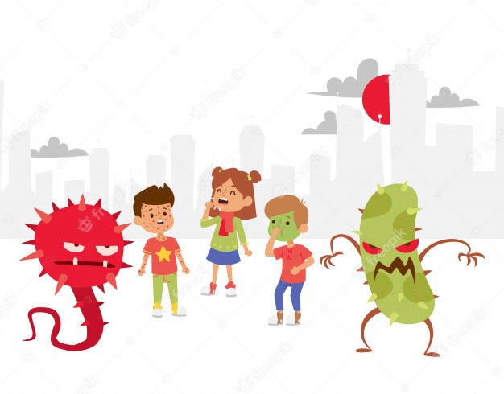
4-bo‘lim: Bakteriya va mikroblar
Ushbu voqealar odam tanasi degan olamda yuz beradi...
69-dars

Slide 3
Tug‘ilganimizdan ikki kun o‘tiboq bakteriyalar tanamizga joylashib oladi. Shu vaqtdan boshlab, ularning minglab turlari tanamizga ko‘chib o‘tadi. Bakteriyalar tanamizning turli qismlarida yashashi mumkin. Yana bir turlari milklarimizda, tishlarimiz orasida in qurib olgan bo‘ladi. Ba’zi bakteriyalar terimizda, yana ba’zilari sochlarimizda, boshimizda yashaydi. Hatto qovoqlarimizda yashovchi bakteriyalar ham bor.

Slide 4
Oshqozonimiz, yo‘g‘on va ingichka
ichaklarimiz bakteriyalarga eng boy joy hisobla-nadi. Tanamizdagi ko‘plab bakteriyalar foydali hamda yashashimiz uchun keraklidir. Mana shu sizning ichagingiz.
Bakteriyalar ovqatni hazm qilishda yordam beradi. Tana uchun kerakli vitaminlarni hosil qilish ishlarida qatnashadi.
K vitamini qon va suyaklarni sog‘lom tutadi. Biotin esa hujayralarning o‘sishiga yordam beradi.

Slide 5
Hmm! Bu yer yaxshi joyga o‘xshaydi. Vaqti-vaqti bilan tanamizga xavfli mehmonlar ham qadam ranjida qilib turishadi.
(davomi bor)

Slide 6
Savollarga javob bering.
1
Hikoya nima haqida?
Mikrob va bakteriyalar qayerlarda yashaydi?
2
Bakteriyalar tanamizga qanday yo‘llar bilan kirishi mumkin?
3
Bakteriyalar qaysi tana a’zolarimizda yashashi mumkin?
4

Slide 7
Quyidagi gaplarning to‘g‘ri yoki noto‘g‘ri ekanini hikoya matni orqali isbotlang. Gaplardagi ajratib ko‘rsatilgan so‘zlarga e’tibor qiling. Ular gap mazmuniga qanday ta’sir qilayotganini tushun-tirishga urinib ko‘ring.
Pul bakteriya va mikroblarni
tashiy oladi.
To‘g‘ri
Noto‘g‘ri
Bakteriyalarni mikroskopsiz ko‘rish mumkin emas, chunki ular juda uzoqda joylashgan.
To‘g‘ri
Noto‘g‘ri

Slide 8
Eng ko‘p bakteriya
ichaklarimizda yashaydi.
To‘g‘ri
Noto‘g‘ri
K vitamini suyaklar uchun foydali, ammo qon uchun zararli.
To‘g‘ri
Noto‘g‘ri
Bakteriyalar inson uchun foydali, lekin hammasi ham emas.
To‘g‘ri
Noto‘g‘ri

Slide 9
Bo‘sh o‘rinlarni to‘ldiring. Chunki, ammo, lekin so‘zlaridan foydalaning.
1. Mevalarni yeyishdan oldin yuvish kerak, _______ ularda mikroblar bo‘lishi mumkin.
2. Atrofda bakteriyalar juda ham ko‘p, ________ biz ularni ko‘zimiz bilan ko‘ra olmaymiz.
3. Bakteriyalar insonlar uchun zararli, ________ hammasi ham unday emas.
4. Yuvinmay yurgan odamlar tanasida bakteriyalar ko‘p bo‘ladi, ________ ular kir joylarni yaxshi ko‘radi.

Slide 10
Bo‘sh o‘rinlarni to‘ldiring. Chunki, ammo, lekin so‘zlaridan foydalaning.
1. Mevalarni yeyishdan oldin yuvish kerak, chunki ularda mikroblar bo‘lishi mumkin.
2. Atrofda bakteriyalar juda ham ko‘p, ammo biz ularni ko‘zimiz bilan ko‘ra olmaymiz.
3. Bakteriyalar insonlar uchun zararli, lekin hammasi ham unday emas.
4. Yuvinmay yurgan odamlar tanasida bakteriyalar ko‘p bo‘ladi, chunki ular kir joylarni yaxshi ko‘radi.

Slide 11
Bugungi dars haqida
oila a’zolaringiz bilan suhbatlashing

